Slide 1
シミュレーション工学
分子動力学法(2) 温度制御と圧力制御
慶應義塾大学大学院理工学研究科基礎理工学専攻物理情報専修
渡辺宙志

Slide 2
はじめに
物理量の定義と制御
分子動力学法における温度や圧力の定義は非自明
温度とは？圧力とは？
本講義の目的
分子動力学法における温度や圧力の定義
温度や圧力制御アルゴリズム
温度や圧力といった物理量の定義が、必ずしも自明ではないということを知る

Slide 3
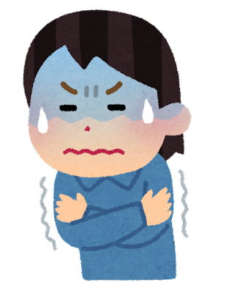




温度とは何か
肌寒い
お風呂がぬるい
アイロンが熱い
気体の温度
液体の温度
固体の温度
これら全てに共通する「温度」とはなんだろう？
どうやって数値化しているのだろう？

Slide 4
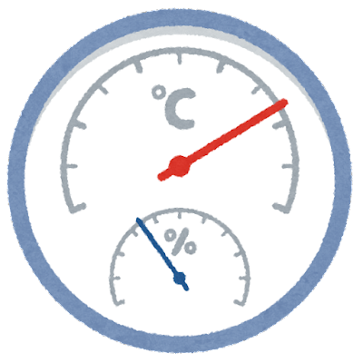

温度の測り方
ガラス温度計
液体の膨張による体積変化
温湿度計(バイメタル方式)
熱膨張率の異なる金属を貼り合わせたもの
デジタル体温計(サーミスタ方式)
温度により抵抗が変わる物質を利用

Slide 5

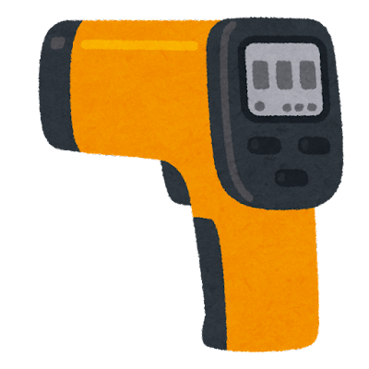
温度の測り方
熱電対
二種類の金属の熱電能の差を起電力に変える(ゼーベック効果)
赤外線温度計
物体から放出される赤外線のエネルギーを測定
これら全ては、現実物質の温度変化に対する性質の変化を利用
基準となる温度を使って較正する必要がある
そもそも温度とは？

Slide 6
変数と観測量
変数(Variable)
我々がa prioriに認める物理量
支配方程式に直接でてくる量
観測量(Observable)
支配方程式には含まれない量
変数から導かれる量
何が変数で何が観測量かは支配方程式により異なる

Slide 7
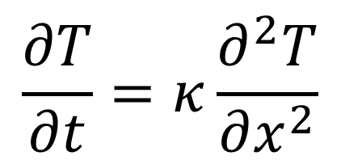
変数と観測量
熱伝導方程式
$$\frac{∂T}{∂t}=κ\frac{∂^{2}T}{∂x^{2}}$$
位置$x、$時刻$t$、温度$T(x,t)$は全て変数(variable)
この支配方程式を認めた時点で「この世界には温度というものがあり、この方程式に従う」と宣言

Slide 8
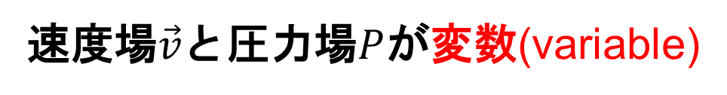
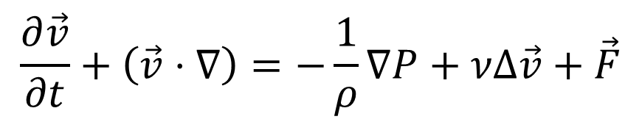
変数と観測量
ナビエ・ストークス方程式(非圧縮)
$$\frac{∂\vec{v}}{∂t}+\left(\vec{v}⋅∇\right)=−\frac{1}{ρ}∇P+νΔ\vec{v}+\vec{F}$$
速度場$\vec{v}$と圧力場$P$が変数(variable)
この支配方程式を認めた時点で、圧力という量の存在を認めている。
「圧力とは何か？」という問いが意味をもたない

Slide 9
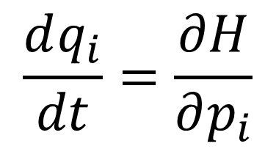
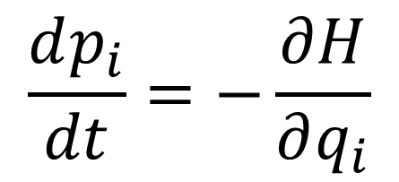
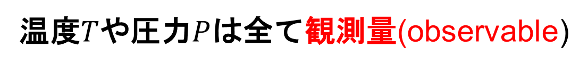
変数と観測量
ハミルトンの運動方程式
$$\frac{dp_{i}}{dt}=−\frac{∂H}{∂q_{i}}$$
$$\frac{dq_{i}}{dt}=\frac{∂H}{∂p_{i}}$$
エネルギー$H、$座標$q_{i}$、運動量$p_{i}が$変数(variable)
温度$Tや$圧力$P$は全て観測量(observable)
この世界では、温度や圧力は定義しなければならない

Slide 10
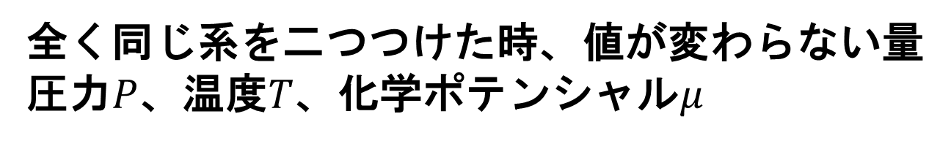
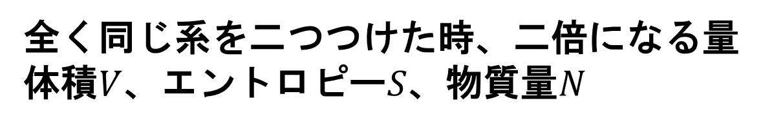
熱力学量
示量変数(extensive variable)
全く同じ系を二つつけた時、二倍になる量
体積$V$、エントロピー$S$、物質量$N$
示強変数(intensive variable)
全く同じ系を二つつけた時、値が変わらない量
圧力$P$、温度$T$、化学ポテンシャル$μ$

Slide 11
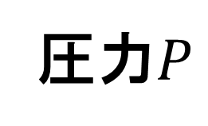
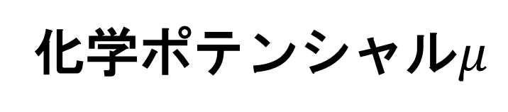

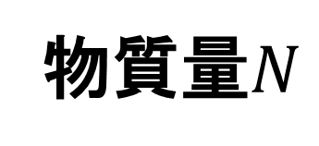
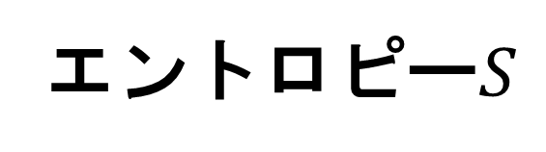

熱力学量
かけたらエネルギーになる量をお互いに共役と呼ぶ
示量変数
示強変数
体積$V$
圧力$P$
エントロピー$S$
温度$T$
物質量$N$
化学ポテンシャル$μ$

Slide 12

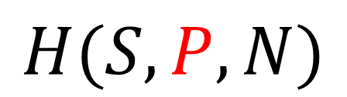

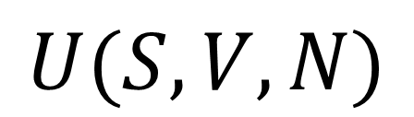
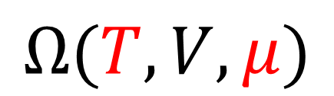

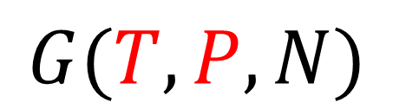

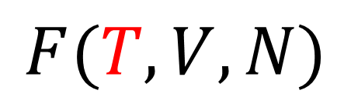

熱力学量
全て示量変数
$$U(S,V,N)$$
$$H=U+PV$$
$$F=U−TS$$
$$H(S,P,N)$$
$$F(T,V,N)$$
$$Ω=F−μN$$
$$G=H−TS$$
$$G=F+PV$$
$$G(T,P,N)$$
$$Ω(T,V,μ)$$
共役な量＝ルジャンドル変換で互いに変換する量

Slide 13
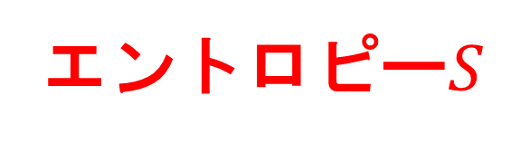

熱力学量
かけたらエネルギーになる量をお互いに共役と呼ぶ
示量変数
示強変数
体積$V$
圧力$P$
エントロピー$S$
温度$T$
物質量$N$
化学ポテンシャル$μ$
示量変数と示強変数、どちらが「基本的な量」だろうか？

Slide 14
変数と観測量のまとめ
a prioriな量とは、我々が未定義で使う量のこと
熱力学では、共役な量のどちらかがa prioriな量
数値計算では、支配方程式に含まれる変数
それ以外の物理量は全てa prioriな量から定義される
分子動力学法において、温度や圧力を定義しよう

Slide 15
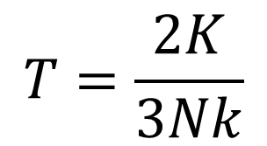
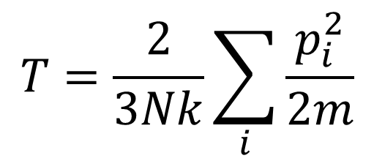
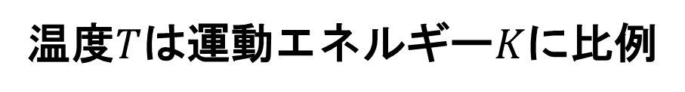
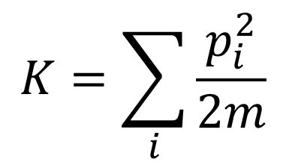
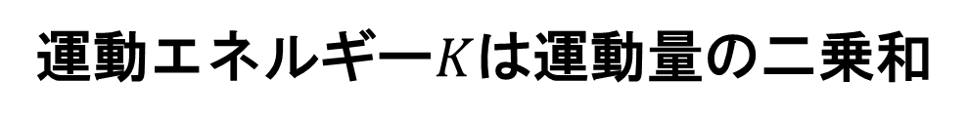
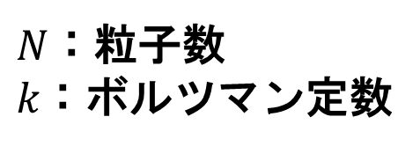
分子動力学法における温度
温度$T$は運動エネルギー$K$に比例
$$T=\frac{2K}{3Nk}$$
$N$：粒子数
$k：$ボルツマン定数
運動エネルギー$K$は運動量の二乗和
$$K=\sum_{i}{\frac{p_{i}^{2}}{2m}}$$
以上から
$$T=\frac{2}{3Nk}\sum_{i}{\frac{p_{i}^{2}}{2m}}$$

Slide 16
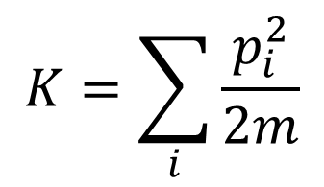

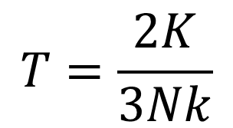
分子動力学法における温度
こちらは全部知っているので
$$T=\frac{2}{3Nk}\sum_{i}{\frac{p_{i}^{2}}{2m}}$$
これが計算できる
$$K=\sum_{i}{\frac{p_{i}^{2}}{2m}}$$
← これは単なる定義
$$T=\frac{2K}{3Nk}$$
← これはどこからきたのか？

Slide 17
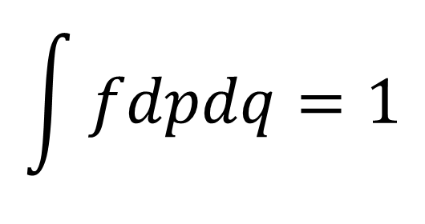
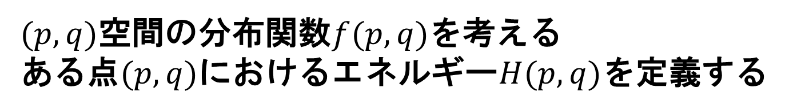
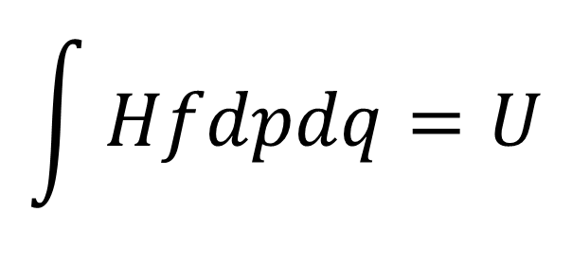
カノニカル分布と逆温度
$(p,q)空間の$分布関数$f(p,q)を$考える
ある点$(p,q)に$おけるエネルギー$H(p,q)$を定義する
$$\int{fdpdq}=1$$
規格化条件
$$\int{Hfdpdq}=U$$
内部エネルギー

Slide 18
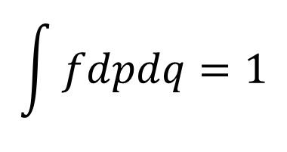
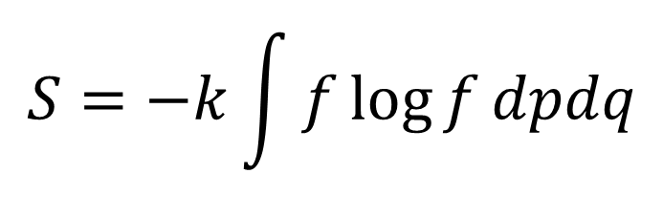
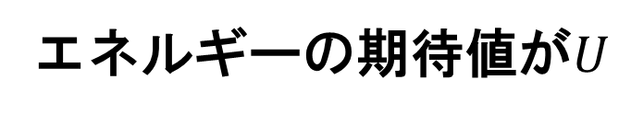
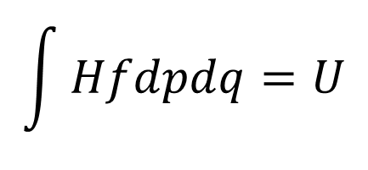
カノニカル分布と逆温度
この系のエントロピーを以下のように定義する
$$S=−k\int{f\log{f}dpdq}$$
以下の条件を満たしつつ、エントロピーを最大化する分布関数を求めたい
$$\int{fdpdq}=1$$
規格化条件
$$\int{Hfdpdq}=U$$
エネルギーの期待値が$U$

Slide 19

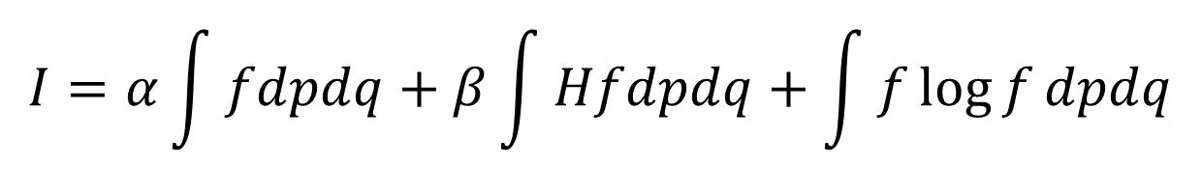



カノニカル分布と逆温度
ラグランジュの未定定数法より(※)
$$I=α\int{fdpdq}+β\int{Hfdpdq}+\int{f\log{f}dpdq}$$
汎関数微分から
$$δI=0$$
$$α+βH+1+\log{f}=0$$
以上から
$$f=Z^{−1}exp⁡(−βH)$$
$$Z=exp⁡(α+1)$$
カノニカル分布
分配関数(規格化条件から決まる)
※ あとの便利のために符号をかえたりボルツマン定数を吸収させたりしている

Slide 20

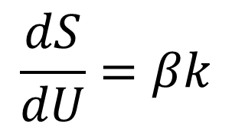
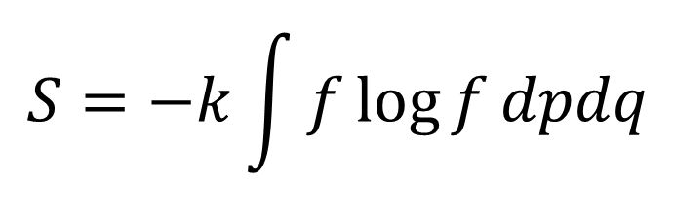

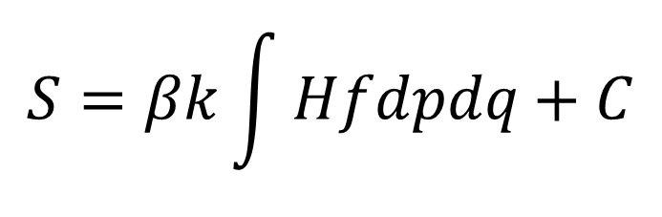

カノニカル分布と逆温度
$$S=−k\int{f\log{f}dpdq}$$
エントロピーの定義
カノニカル分布を代入
$$f=Z^{−1}exp⁡(−βH)$$
$$\log{f}=−βH−\log{Z}$$
$$S=βk\int{Hfdpdq+C}$$
$$=U$$
$$\frac{dS}{dU}=βk$$

Slide 21
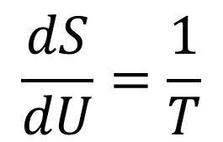
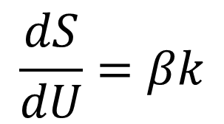
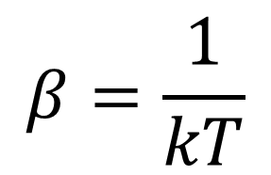
カノニカル分布と逆温度
$$\frac{dS}{dU}=βk$$
さきほど求めた関係式
$$\frac{dS}{dU}=\frac{1}{T}$$
熱力学関係式
逆温度と温度が結びついた
$$β=\frac{1}{kT}$$

Slide 22
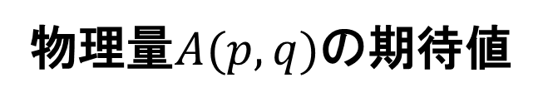
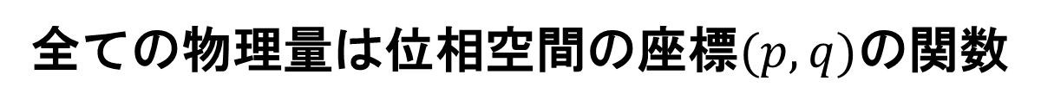
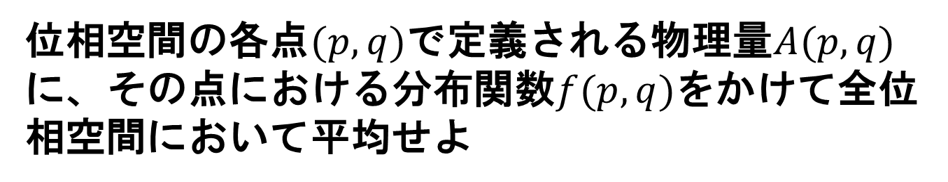

物理量の期待値
全ての物理量は位相空間の座標$(p,q)$の関数
物理量$A(p,q)$の期待値
$$\left\langle A\right\rangle ≡\int{Afdpdq}$$
位相空間の各点$(p,q)で$定義される物理量$A(p,q)に、$その点における分布関数$f(p,q)$をかけて全位相空間において平均せよ

Slide 23

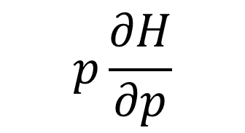
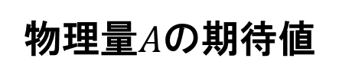




物理量の期待値
$$p\frac{∂H}{∂p}$$
分布がカノニカル分布である時
$$という$$
物理量の期待値を考える
$$\left\langle A\right\rangle ≡\int{Afdpdq}$$
物理量$A$の期待値
$$A={p∂}_{p}H$$
$$f=Z^{−1}exp⁡(−βH)$$
期待値を求めたい物理量
カノニカル分布
$$\left\langle p\frac{∂H}{∂p}\right\rangle =Z^{−1}\int{p\frac{∂H}{∂p}\exp\left(−βH\right)dpdq}$$

Slide 24






カノニカル分布と温度
$$\frac{∂}{∂p}\exp\left(−βH\right)=−β\frac{∂H}{∂p}\exp{(−βH)}$$
であるから
$$\left\langle p\frac{∂H}{∂p}\right\rangle =Z^{−1}\int{p\frac{∂H}{∂p}\exp\left(−βH\right)dpdq}$$
$$=Z^{−1}\int{\left(−\frac{p}{β}\right)\left(\frac{∂}{∂p}\exp{(−βH)}\right)dpdq}$$
部分積分
$$={\left(\frac{1}{β}\right)Z}^{−1}\int{\exp{(−βH)}dpdq}$$
$$=Z$$
$$=1/β$$

Slide 25




カノニカル分布と温度
$$\left\langle p\frac{∂H}{∂p}\right\rangle =\frac{1}{β}=kT$$
ハミルトニアンが$H=\frac{p^{2}}{2m}+V(q)$の形をしている場合
$$\left\langle p\frac{∂H}{∂p}\right\rangle =\left\langle \frac{p^{2}}{m}\right\rangle =kT$$
$$\left\langle \frac{p^{2}}{2m}\right\rangle =\frac{1}{2}kT$$
等分配則
$$\left\langle \sum_{i}{\frac{p_{i}^{2}}{2m}}\right\rangle =\frac{3}{2}NkT$$
3次元多粒子系の場合

Slide 26



カノニカル分布と温度
$$\left\langle \sum_{i}{\frac{p_{i}^{2}}{2m}}\right\rangle =\frac{3}{2}NkT$$
カノニカル分布の部分積分から
$$\left\langle \sum_{i}{\frac{p_{i}^{2}}{2m}}\right\rangle =K$$
運動エネルギーの定義
$$T=\frac{2K}{3Nk}$$
分子動力学法における(解析力学における)
温度の定義

Slide 27


カノニカル分布と温度
以下の量が温度になったのは部分積分したから
$$\left\langle p\frac{∂H}{∂p}\right\rangle =\frac{1}{β}=kT$$
運動温度
全く同じ導出で以下の等式も成り立つ
$$\left\langle q\frac{∂H}{∂q}\right\rangle =\frac{1}{β}=kT$$
状態温度
平衡状態では両者は同じ温度を与えるが、非平衡状態では一般に一致しない

Slide 28

カノニカル分布と温度
状態温度
非平衡状態
平衡状態
運動温度
時間
両者が一致していなければ緩和不足(非平衡状態)

Slide 29

温度の定義のまとめ
温度が運動エネルギーに比例するのは等分配則のため
逆温度はエントロピーを最大化する際のラグランジュの未定定数であり、熱力学関係を要請することで温度と結びつく
等分配則はカノニカル分布をする系において${p∂}_{p}Hの$形の物理量の期待値が温度に比例することによる(運動温度)
同様に${q∂}_{q}H$も温度に比例する(状態温度)
運動温度と状態温度は、平衡状態では一致するが、非平衡状態では必ずしも一致しない

Slide 30
分子動力学法における圧力
圧力：粒子が壁を押す力
壁がない系(周期的境界条件)で圧力は定義できるか？
負の圧力はあり得るか？

Slide 31



ビリアル定理
3次元N粒子系$\{p_{i},q_{i}\}$を考える
x,y,z座標をまとめてiのインデックスに押し込める
$$(i=1,2,⋯,3N)$$
この系で以下の量を考える
$$G=\sum_{i}{p_{i}q_{i}}$$
この量をビリアル(virial)と呼び、クラウジウスにより導入された
この量から圧力を定義する

Slide 32




ビリアル定理
$$G=\sum_{i}{p_{i}q_{i}}$$
時間微分
$$\dot{G}=\sum_{i}{{(p_{i}{\dot{q}}_{i}+\dot{p}}_{i}q_{i})}$$
$$p_{i}{\dot{q}}_{i}=\frac{p_{i}^{2}}{m}=kT$$
エネルギーの等分配則
$$\sum_{i}{p_{i}{\dot{q}}_{i}}=3NkT$$
理想気体からの寄与

Slide 33




ビリアル定理
$$\dot{G}=\sum_{i}{{(p_{i}{\dot{q}}_{i}+\dot{p}}_{i}q_{i})}$$
運動量の時間変化＝粒子にかかる力
$$\dot{p_{i}}=f_{i}+F_{i}$$
粒子間に働く力
(他粒子から粒子iに働く力の合計)
外力
(壁から粒子iに働く力)
$$f_{i}$$
$$F_{i}$$

Slide 34




ビリアル定理
粒子間に働く力を作用反作用を使って整理
$$\sum_{i}{{q_{i}f}_{i}=}\sum_{i<j}{q_{ij}f_{ij}}$$
$$q_{ij}=q_{i}−q_{j}$$
$$f_{ij}=f_{i}−f_{j}$$
外力をガウスの定理を使って整理(※)
$$\sum_{i}{{q_{i}F}_{i}=}−P\int_{∂V}{\vec{r}⋅}\vec{n}dA=−P\int_{V}{∇⋅\vec{n}dV}=−3PV$$
$$\sum_{i}{q_{i}{\dot{p}}_{i}}=\sum_{i<j}{q_{ij}f_{ij}}−3PV$$
まとめると
※ 計算の詳細は今は気にしなくて良いです

Slide 35



ビリアル定理
$$\dot{G}=\sum_{i}{{(p_{i}{\dot{q}}_{i}+\dot{p}}_{i}q_{i})}$$
$$=3NkT+\sum_{i<j}{q_{ij}f_{ij}}−3PV$$
ビリアルの時間平均がゼロであることを仮定
分子動力学法における圧力の定義
$$PV=3NkT+\frac{1}{3}\sum_{i<j}{q_{ij}f_{ij}}$$
理想気体の寄与
相互作用からの寄与

Slide 36
ビリアル定理の疑問点
粒子に働く力を粒子間力と外力にわけたが、周期的境界条件など、壁がない系では圧力は定義できないのか？
ビリアルの時間微分の平均がゼロであるという仮定はどういう意味を持つのか？
そもそもビリアルってなに？
熱力学関係式とハミルトニアンから圧力を導出

Slide 37

分配関数からの圧力定義
これから計算がごちゃごちゃするが全部追う必要はない
分配関数から必要な物理量が全て求められる、という感覚だけ身に着ける

Slide 38



分配関数からの圧力定義
以下の熱力学関係式から出発する
$$P=−{\left(\frac{∂F}{∂V}\right)}_{T}$$
ヘルムホルツ自由エネルギーと分配関数
$$F=−kT\log{Z}$$
$$P=kT\frac{∂\log{Z}}{∂V}=\frac{kT}{Z}\frac{∂Z}{∂V}$$

Slide 39







分配関数からの圧力定義
$$\frac{∂Z}{∂V}$$
この量を計算したい
$$Z=\int{\exp\left(−βH\right)dΓ}$$
分配関数は陽に体積に依存しない
体積変化はハミルトニアンにのみ影響
$$\frac{∂H}{∂V}$$
体積が変化したときのハミルトニアンの応答を調べる
サイズ$α$倍
$$L$$
$$αL$$
体積$α^{3}$倍

Slide 40





分配関数からの圧力定義
分配関数とハミルトニアン
$$dΓ=\prod_{i}{dp_{i}dq_{i}}$$
$$Z=\int{\exp\left(−βH\right)dΓ}$$
Vで微分
$$\frac{∂Z}{∂V}=\int{\left(−β\frac{∂H}{∂V}\right)exp\left(−βH\right)dΓ}$$
$$P=\frac{kT}{Z}\frac{∂Z}{∂V}$$
に代入
$$P=\frac{kT}{Z}\int{\left(−β\frac{∂H}{∂V}\right)e^{−βH}{dΓ=−}\left\langle \frac{∂H}{∂V}\right\rangle }$$

Slide 41







分配関数からの圧力定義
$$P=−\left\langle \frac{∂H}{∂V}\right\rangle$$
を計算するために空間を一様に$α倍$にスケールする
座標と運動量の変化
$${\dot{q}}_{i}→α{\dot{q}}_{i}$$
$$q_{i}→αq_{i}$$
$$p_{i}→p_{i}/α$$
$$p_{i}=\frac{∂L}{∂{\dot{q}}_{i}}$$
座標とスケーリングが
異なることに注意
体積変化
$$V→α^{3}V$$
$$\frac{dV}{dα}→{3α}^{2}V$$

Slide 42



分配関数からの圧力定義
もともとのハミルトニアン
$$H=\sum_{i}{\frac{p_{i}^{2}}{2m}}+\sum_{i<j}{Φ(q_{ij})}=K\left(\left\{p_{i}\right\}\right)+V(\{p_{i}\})$$
運動項
ポテンシャル項
スケールされたハミルトニアン
$$H(α)=\sum_{i}{\frac{p_{i}^{2}}{2α^{2}m}}+\sum_{i<j}{Φ({αq}_{ij})}$$
ハミルトニアンの体積微分
$$\frac{∂H}{∂V}=\lim_{α→1}\frac{∂H}{∂V}\frac{dα}{dV}=\frac{1}{3V}\lim_{α→1}\frac{∂H}{∂α}$$

Slide 43



分配関数からの圧力定義
運動項
$$\lim_{α→1}\frac{∂}{∂α}\sum_{i}{\frac{p_{i}^{2}}{2α^{2}m}}=−2K=−3NkT$$
ポテンシャル項
$$\lim_{α→1}\frac{∂Φ\left(αq_{ij}\right)}{∂α}=Φ^{′}\left(q_{ij}\right)q_{ij}=−f_{ij}q_{ij}$$
まとめると
$$\frac{∂H}{∂V}=\frac{1}{3V}\lim_{α→1}\frac{∂H}{∂α}=\frac{1}{3V}\left(−3NkT+\sum_{i<j}{q_{ij}f_{ij}}\right)$$

Slide 44



分配関数からの圧力定義
$$P=−\left\langle \frac{∂H}{∂V}\right\rangle$$
であり
$$\frac{∂H}{∂V}=\frac{1}{3V}\left(−3NkT+\sum_{i<j}{q_{ij}f_{ij}}\right)$$
であるから
$$PV=3NkT+\left\langle \frac{1}{3}\sum_{i<j}{q_{ij}f_{ij}}\right\rangle$$
ビリアル定理と同じ公式が得られた

Slide 45
分配関数からの圧力定義のまとめ
分子動力学法の世界には、一般化運動量、一般化座標、そしてハミルトニアンしか存在しない→圧力は与えられるものではなく定義するもの
熱力学関係式から出発し、分配関数から圧力の表式をもとめた
外力や内力、ビリアルといった概念を使わずに、系のスケーリングへの応答だけから圧力を定義→周期的境界条件でも適用可能
分配関数から必要な物理量をなんでも求めることができる

Slide 46


温度と圧力制御
ハミルトンの運動方程式
$$\frac{dp_{i}}{dt}=−\frac{∂H}{∂q_{i}}$$
$$\frac{dq_{i}}{dt}=\frac{∂H}{∂p_{i}}$$
エネルギーが変化しない
通常は体積も変化しない
熱の出入りもない
時間発展について
ミクロカノニカルアンサンブルになる
(NVE)

Slide 47
アンサンブル
ミクロカノニカルアンサンブル
粒子数N、体積V、エネルギーEが一定
NVEアンサンブル
カノニカルアンサンブル
粒子数N、体積V、温度Tが一定
NVEアンサンブル
エネルギーが揺らぐ
熱浴(heatbath)

Slide 48




アンサンブル
NVEアンサンブル
NVTアンサンブル
$$f(E)$$
$$f(E)$$
$$E$$
$$E$$
エネルギーが完全に固定で
揺らがない
エネルギーはある幅を
もって揺らぐ

Slide 49

アンサンブル
NVEアンサンブル
NVTアンサンブル
$N≫1$の時
$$f(E)$$
$$f(E)$$
$$E$$
$$E$$
実際の物質はNが非常に大きいため、NVTアンサンブルでも事実上エネルギーは揺らがない

Slide 50

なぜ温度制御が必要か？
我々が知りたい量は温度依存性であることが多い
300Kにおける水の圧力は？
300Kにおけるポリエチレンの弾性率は？
ミクロカノニカル分布とカノニカル分布は本質的に変わらないので、興味ある温度$T$に対応するエネルギー$U(T)$を持った系でNVEシミュレーションをすれば良い

Slide 51



なぜ温度制御が必要か？
温度$T$における内部エネルギー$U(T)$は
物質により異なる
同じ温度でも、温まり易い物質はエネルギーが低く
温まり難い物質はエネルギーが高い
水の比熱：4182 [J/kg ℃]
金の比熱：130 [J/kg ℃]
※ いずれも20℃における値

Slide 52



なぜ温度制御が必要か？
ある温度$Tに$おけるエネルギー$U(T)を$知りたい
比熱が高いほど同じ温度でのエネルギーは高い
温度変化に対するエネルギーの変化率が比熱
$$C=\frac{∂U}{∂T}$$
それを積分したものが全エネルギー
$$U\left(T\right)=\int_{0}^{T}{CdT}$$
この量を知りたい

Slide 53





なぜ温度制御が必要か？
内部エネルギーの定義
$$U\left(T\right)≡\left\langle H\right\rangle =Z^{−1}\int{H\exp\left(−βH\right)dΓ}$$
分配関数の定義
$$Z=\int{\exp\left(−βH\right)dΓ}$$
$βで$微分
$$\frac{∂Z}{∂β}=−β\int{H\exp\left(−βH\right)dΓ}=−βZ\left\langle H\right\rangle$$
$$U\left(T\right)=−\frac{∂\log{Z}}{∂β}$$

Slide 54


なぜ温度制御が必要か？
内部エネルギーの温度依存性がわかる
$$U\left(T\right)=−\frac{∂\log{Z}}{∂β}$$
分配関数がわかる=問題が厳密に解けている
厳密に解けてない問題を解きたいのだから
一般に$U(T)$はわからない
フィードバック制御による温度調整

Slide 55



温度制御
全エネルギー一定の計算を行う
運動エネルギーから温度を計算する
目標温度との差を見てエネルギーを調整
1.～3.を繰り返す
$$T=\frac{2K}{3Nk}$$

Slide 56

圧力と体積
圧縮率：圧力が増えた時、どれだけ体積が減るか
$$κ=−\frac{1}{V}\frac{∂V}{∂P}$$
平衡状態でピストンを少し押す
圧縮率が正なら
押し返される(安定)
圧縮率が負なら
さらに引き込まれる
(不安定)
熱力学的に安定な系は、圧縮率が正でなくてはならない
体積を増やせば圧力が下がる
体積を減らせば圧力が上がる
圧縮率が正

Slide 57

圧力制御
全エネルギー一定の計算を行う
ビリアル定理から圧力を計算する
目標圧力との差を見て体積を調整
1.～3.を繰り返す
数値シミュレーションにおける体積変化とは？
周期的境界条件ではどうするか？

Slide 58



Andersen Method
スケールされたハミルトニアン
$$H(α)=\sum_{i}{\frac{p_{i}^{2}}{2α^{2}m}}+\sum_{i<j}{Φ({αq}_{ij})}$$
スケール因子$α$を一般化座標に含めたハミルトニアン
$$H=\sum_{i}{\frac{p_{i}^{2}}{2α^{2}m}}+\sum_{i<j}{Φ({αq}_{ij})}+\frac{π^{2}}{2M}+P_{0}α^{3}$$
このハミルトニアンに従う系は、目標圧力$P_{0}$に制御される
(Andersenのハミルトニアン)

Slide 59





Andersen Method
$$H=\sum_{i}{\frac{p_{i}^{2}}{2αm}}+\sum_{i<j}{Φ({αq}_{ij})}+\frac{π^{2}}{2M}+P_{0}α^{3}$$
$πとα$が共役な変数であると考える
$$\frac{dα}{dt}=\frac{∂H}{∂π}=\frac{π}{M}$$
$αが$座標、$πが$運動量、$M$が質量となる
仮想粒子
$$\frac{dπ}{dt}=−\frac{∂H}{∂α}=\frac{1}{α^{3}}\sum_{i}{\frac{p_{i}^{2}}{m}}−\sum_{i<j}{Φ^{′}\left({αq}_{ij}\right)q_{ij}−3α^{2}P_{0}}$$
仮想粒子に働く力

Slide 60









Andersen Method
スケールされた運動量と座標を導入して書き直す
$${\tilde{p}}_{i}=p_{i}/α$$
$${\tilde{q}}_{i}=αq$$
$$\frac{dπ}{dt}=\frac{1}{α}\sum_{i}{\frac{{\tilde{p}}_{i}^{2}}{m}}−\frac{1}{α}\sum_{i<j}{Φ^{′}\left({\tilde{q}}_{ij}\right){\tilde{q}}_{ij}−3α^{2}P_{0}}$$
$$=3V/α$$
$$={−\tilde{f}}_{ij}$$
$$=2K$$
$$=\frac{1}{α}\left(2K+\sum_{i<j}{{\tilde{f}}_{ij}{\tilde{q}}_{ij}−3P_{0}V}\right)$$
$$=3PV$$
$$=\frac{3V}{α}\left(P−P_{0}\right)$$

Slide 61



Andersen Method
$$H=\sum_{i}{\frac{p_{i}^{2}}{2αm}}+\sum_{i<j}{Φ({αq}_{ij})}+\frac{π^{2}}{2M}+P_{0}α^{3}$$
追加された仮想粒子
$$\frac{dπ}{dt}=\frac{3V}{α}\left(P−P_{0}\right)$$
現在の圧力が設定圧力より高ければ加速
そうでなければ減速
$$\frac{dα}{dt}=\frac{∂H}{∂π}=\frac{π}{M}$$
仮想粒子の運動量が正なら膨張
負なら収縮
体積を増やせば圧力が下がる
体積を減らせば圧力が上がる
圧縮率が正
最終的に圧力が目標圧力に収束する

Slide 62



Andersen Method
運動を支配するハミルトニアン
$$H=\sum_{i}{\frac{p_{i}^{2}}{2αm}}+\sum_{i<j}{Φ({αq}_{ij})}+\frac{π^{2}}{2M}+P_{0}α^{3}$$
スケールされた運動量と座標
$${\tilde{p}}_{i}=p_{i}/α$$
$${\tilde{q}}_{i}=αq$$
圧力が制御されるのは、スケールされた世界
「運動方程式に従う座標と運動量」と
「我々が観測する座標と運動量」が異なる

Slide 63
圧力制御のまとめ
熱力学的に安定な系では、体積が増えると圧力は下がり、体積が減ると圧力が上がる
ハミルトニアンにスケールをつかさどる仮想粒子を追加したハミルトニアンを考える(Andersenのハミルトニアン)
Andersenのハミルトニアンは、現在の圧力が目標圧力より高いと系が膨張し、低いと系が収縮するダイナミクスを記述する
スケールされた座標と運動量を観測すると、圧力が制御されているように見える
「運動に従う変数」と「観測する変数」が異なる

Slide 64


能勢のハミルトニアン
Andersenのハミルトニアン：仮想粒子による圧力制御
$$H=\sum_{i}{\frac{p_{i}^{2}}{2αm}}+\sum_{i<j}{Φ({αq}_{ij})}+\frac{π^{2}}{2M}+P_{0}α^{3}$$
能勢のハミルトニアン：仮想粒子による温度制御
$$H=\sum_{i}{\frac{p_{i}^{2}}{2s^{2}m}}+\sum_{i<j}{Φ(q_{ij})}+\frac{π^{2}}{2Q}+3NkT_{0}\log{s}$$
スケールするのは
運動量のみ
追加された仮想粒子

Slide 65






能勢のハミルトニアン
$$H=\sum_{i}{\frac{p_{i}^{2}}{2s^{2}m}}+\sum_{i<j}{Φ(q_{ij})}+\frac{π^{2}}{2Q}+3NkT_{0}\log{s}$$
$${\tilde{p}}_{i}=p_{i}/s$$
スケールされた運動量を導入
$$\frac{dπ}{dt}=−\frac{∂H}{∂s}=\frac{2}{s}\sum_{i}{\frac{p_{i}^{2}}{2s^{2}m}}−\frac{3NkT_{0}}{s}$$
$$=\frac{1}{s}\sum_{i}{\frac{{\tilde{p}}_{i}^{2}}{m}}−\frac{3NkT_{0}}{s}$$
$$=2K=3NkT$$
$$=\frac{3Nk}{s}\left(T−T_{0}\right)$$

Slide 66



能勢のハミルトニアン
$$H=\sum_{i}{\frac{p_{i}^{2}}{2s^{2}m}}+\sum_{i<j}{Φ(q_{ij})}+\frac{π^{2}}{2Q}+3NkT_{0}\log{s}$$
$$\frac{dπ}{dt}=\frac{3Nk}{s}\left(T−T_{0}\right)$$
現在の温度が設定温度より高ければ減速
そうでなければ加速
$$\frac{ds}{dt}=\frac{∂H}{∂π}=\frac{π}{Q}$$
仮想粒子の運動量が正なら減速
負なら加速
現在の温度が目標温度より高い
→ $\dot{π}>0なので、$いつか$π>0$になる
→ $s$が増える
→ ${\tilde{p}}_{i}が$小さくなる→温度が下がる
最終的に温度が目標温度に収束する

Slide 67




能勢のハミルトニアン
$p_{i}$の世界
時間
${\tilde{p}}_{i}$の世界
$$s$$
時間
能勢のハミルトニアンは仮想時間を
スケールすることで温度を調整している
いちいち仮想時間を考えるのは面倒くさい
Nosé-Hoover法

Slide 68




Nosé-Hoover法
温度制御前のハミルトニアン
$$H\left(p,q\right)=\frac{p^{2}}{2m}+V(q)$$
※簡単のために一自由度系を考える
能勢のハミルトニアン
$$H_{N}=H\left(p/s,q\right)+\frac{π^{2}}{2Q}+kT\log{s}$$
運動方程式
$$\frac{dp}{dt}=−\frac{{∂H}_{N}}{∂q}$$
$$\frac{dq}{dt}=\frac{{∂H}_{N}}{∂p}$$

Slide 69







Nosé-Hoover法
スケールされた運動量と時間を導入
$$\tilde{p}=p/s$$
$$\tilde{t}=t/s$$
$$\frac{dq}{dt}=\frac{{∂H}_{N}}{∂p}=\frac{∂H(p/s,q)}{∂p}=\frac{∂H(\tilde{p},q)}{∂p}$$
$$=\frac{∂H}{∂\tilde{p}}\frac{d\tilde{p}}{dp}=\frac{1}{s}\frac{∂H}{∂\tilde{p}}$$
$d\tilde{t}=dt/s$であるから
$$\frac{dq}{d\tilde{t}}=\frac{∂H}{∂\tilde{p}}$$
スケール因子$s$が消えた

Slide 70







Nosé-Hoover法
$$\tilde{p}=p/s$$
スケールされた運動量の時間微分を考える
$$\frac{d\tilde{p}}{dt}=\frac{1}{s}\frac{dp}{dt}−\frac{p}{s^{2}}\frac{ds}{dt}$$
$$=−\frac{1}{s}\frac{∂H}{∂q}−\frac{p}{s^{2}}\frac{π}{Q}$$
$$≡ζ$$
$d\tilde{t}=dt/s$であるから
$$\frac{d\tilde{p}}{d\tilde{t}}=−\frac{∂H}{∂q}−\tilde{p}ζ$$
スケール因子$s$が消えた

Slide 71





Nosé-Hoover法
仮想粒子の運動量の時間微分を考える
$$ζ≡\frac{π}{Q}$$
$$\frac{dζ}{dt}≡\frac{1}{Qs}\left(\tilde{p}\frac{∂H}{∂q}−kT_{0}\right)$$
※計算省略
$d\tilde{t}=dt/s$であるから
$$\frac{dζ}{d\tilde{t}}≡\frac{1}{Q}\left(\tilde{p}\frac{∂H}{∂q}−kT_{0}\right)$$
スケール因子$s$が消えた

Slide 72



Nosé-Hoover法
スケール$された物理量\tilde{p},\tilde{t}$をあらためて$p,tと$書くと
$$\frac{dp}{dt}=−\frac{∂H}{∂q}−pζ$$
$$\frac{dq}{dt}=\frac{∂H}{∂p}$$
$$\frac{dζ}{dt}=\frac{1}{Q}\left(p\frac{∂H}{∂p}−kT\right)$$
時間スケール因子$s$が消え、運動空間と観測空間が一致した
この運動方程式による温度制御法をNosé-Hoover法と呼ぶ

Slide 73

Prof. William Hoover

Slide 74




Nosé-Hoover法
摩擦項
$$\frac{dp}{dt}=−\frac{∂H}{∂q}−pζ$$
$$p\frac{∂H}{∂p}=kT$$
であるから、摩擦係数のダイナミクスは
現在の温度が目標温度より高い
→ $摩擦係数ζが$大きくなる
→ 運動量が小さくなる
→ 温度が下がる
$$\frac{dζ}{dt}=\frac{k}{Q}\left(T−T_{0}\right)$$
現在の温度が目標温度より低い場合は摩擦係数が負になる
→温度が制御される

Slide 75
Nosé-Hoover法のまとめ
ハミルトンの運動方程式に仮想粒子を追加し、空間スケールを制御することで圧力を制御するのがAndersenの圧力制御
ハミルトンの運動方程式に仮想粒子を追加し、時間スケールを制御することで温度を制御するのが能勢の温度制御
変数変換にスケール因子を消去し、時間発展系と観測系を一致させた手法がNosé-Hoover法

Slide 76




温度と位相空間の流れ
Nosé-Hoover法は温度が制御できるだけでなく
定常分布が厳密なカノニカル分布になる
NVEアンサンブル
NVTアンサンブル
$$f(E)$$
$$f(E)$$
$$E$$
$$E$$
この揺らぎも含めて正しい分布になる

Slide 77






温度と位相空間の流れ
点のダイナミクス
分布のダイナミクス
$$\frac{d}{dt}\left(\begin{matrix}p \\ q\end{matrix}\right)=\left(\begin{matrix}{−∂}_{q}H \\ ∂_{p}H\end{matrix}\right)$$
$$\frac{∂f}{∂t}=−∇⋅(ρ\vec{v})$$
$$q$$
$$q$$
$$p$$
$$p$$
O
O

Slide 78


温度と位相空間の流れ
運動方程式：位相空間に速度場を定義
初期条件：位相空間にトレーサーを置くこと
方程式の解：トレーサーの軌跡
$$q$$
$$p$$
O

Slide 79




温度と位相空間の流れ
速度場に一つトレーサーを
置くと軌跡を追える
速度場に多数のトレーサーを
置くと分布を追える
$$q$$
$$q$$
$$p$$
$$p$$
O
O
点が動く
分布が動く

Slide 80

温度と位相空間の流れ
速度場
密度場
速度が変化するところで密度が変化する

Slide 81








温度と位相空間の流れ
速度場
$$v(x)$$
$$v(x+h)$$
$$v(x)ρ(x)$$
注目領域
$$v(x+h)ρ(x+h)$$
$$x$$
$$x+h$$
密度場
$$ρ(x+h)$$
$$ρ(x)$$

Slide 82





温度と位相空間の流れ
入ってくる量
出ていく量
注目領域
$$v(x)ρ(x)$$
$$v(x+h)ρ(x+h)$$
$$x$$
$$x+h$$
注目領域の量の変化＝入ってくる量ー出ていく量
$$Δρ=v\left(x\right)ρ(x)−v\left(x+h\right)ρ\left(x+h\right)$$
連続極限
$$\frac{∂ρ}{∂t}=−∇⋅(ρ\vec{v})$$
連続の式

Slide 83


温度と位相空間の流れ
分布関数$f(p,q)：$時刻$t、$場所$(p,q)における$系の存在確率
マクロな条件(エネルギーや体積といった熱力学変数)が等しい多数の系(統計集団)を用意したとき、そのミクロな状態が$(p,q)$であるような確率密度
運動方程式は位相空間に速度場$\vec{v}(p,q)$を作る
確率の保存から、以下の連続の式が成り立つ
$$\frac{∂f}{∂t}=−∇⋅(f\vec{v})$$

Slide 84





温度と位相空間の流れ
ハミルトンダイナミクスが作る速度場
ナブラ演算子
$$\vec{v}=\left(\begin{matrix}{−∂}_{q}H \\ ∂_{p}H\end{matrix}\right)$$
$$∇=\left(\begin{matrix}∂_{p} \\ ∂_{q}\end{matrix}\right)$$
$$\frac{∂f}{∂t}=−∇⋅(f\vec{v})$$
$$=−\left(\frac{∂}{∂p}\left(−f∂_{q}H\right)+\frac{∂}{∂q}(f∂_{p}H)\right)$$
$$=−\left(−\frac{∂f}{∂p}\frac{∂H}{∂q}−f\frac{∂^{2}H}{∂p∂q }+\frac{∂f}{∂p}\frac{∂H}{∂p}+f\frac{∂^{2}H}{∂p∂q }\right)$$
キャンセル

Slide 85





温度と位相空間の流れ
$$\frac{∂f}{∂t}=\frac{∂f}{∂p}\frac{∂H}{∂q}−\frac{∂f}{∂q}\frac{∂H}{∂p}$$
分布関数$f$が$Hのみの$関数なら
$$\frac{∂f}{∂p}=\frac{df}{dH}\frac{∂H}{∂p}$$
$$\frac{∂f}{∂q}=\frac{df}{dH}\frac{∂H}{∂q}$$
$$\frac{∂f}{∂t}=0$$
代入すると
ハミルトンダイナミクスは分布関数を変化させない
→ミクロカノニカルアンサンブル

Slide 86





温度と位相空間の流れ
Nosé-Hooverの運動方程式が作る速度場
$$\dot{p}=−\frac{∂H}{∂q}−pζ$$
$$\vec{v}=\left(\begin{matrix}\dot{p} \\ \dot{q} \\ ζ ̇\end{matrix}\right)$$
$$\dot{q}=\frac{∂H}{∂p}$$
$$\dot{ζ}=\frac{1}{Q}\left(p\frac{∂H}{∂p}−kT\right)$$
分布関数$f(p,q,ζ)について$連続の式が成り立つ
$$\frac{∂f}{∂t}=−∇⋅(f\vec{v})$$

Slide 87





温度と位相空間の流れ
定常$分布f_{eq}を$考える
$$\frac{∂f_{eq}}{∂t}=0$$
$$∇⋅\left(f_{eq}\vec{v}\right)=0$$
$$∇⋅\left(f_{eq}\vec{v}\right)=\frac{∂}{∂p}\left(f_{eq}\dot{p}\right)+\frac{∂}{∂q}\left(f_{eq}\dot{q}\right)+\frac{∂}{∂ζ}\left(f_{eq}\dot{ζ}\right)$$
$$=0$$
定常分布$f_{eq}が存在するなら、$この偏微分方程式を満たす

Slide 88





温度と位相空間の流れ
定常分布が満たすべき式
$$\frac{∂}{∂p}\left(f_{eq}\dot{p}\right)+\frac{∂}{∂q}\left(f_{eq}\dot{q}\right)+\frac{∂}{∂ζ}\left(f_{eq}\dot{ζ}\right)=0$$
Nosé-Hoover法の運動方程式
$$\dot{p}=−\frac{∂H}{∂q}−pζ$$
$$\dot{q}=\frac{∂H}{∂p}$$
$$\dot{ζ}=\frac{1}{Q}\left(p\frac{∂H}{∂p}−kT\right)$$
$$f_{eq}∝exp⁡\left(−βH−\frac{β}{2}ζ^{2}\right)$$

Slide 89





温度と位相空間の流れ
我々が興味ある分布は
$$f_{0}\left(p,q\right)$$
なので
追加された自由度$ζ$を消去する
$$f_{0}\left(p,q\right)≡\int{f_{eq}(p,q,ζ)dζ}$$
$$f_{eq}∝exp⁡\left(−βH−\frac{β}{2}ζ^{2}\right)$$
であったから
$$f_{0}∝exp⁡\left(−βH\right)$$
もとの世界で見ると、カノニカル分布が実現する

Slide 90







温度と位相空間の流れ
$$\dot{p}=−∂_{q}H−pζ$$
$$\dot{q}=∂_{p}H$$
$$\dot{ζ}=Q^{−1}\left(p∂_{p}H−kT\right)$$
ハミルトンダイナミクス由来の流れ
熱浴由来の流れ
$$q$$
$$ζ$$
$$p$$
$$p$$
O
O

Slide 91
温度と位相空間の流れのまとめ
Nosé-Hoover法は、ハミルトンダイナミクスに追加自由度を追加して温度制御をする手法
追加自由度を消去し、もとの世界の位相空間に射影すると、分布関数が厳密にカノニカル分布となる
ハミルトンダイナミクスが位相空間に作る流れが非圧縮流になるのに対して、 Nosé-Hoover法が作る流れは圧縮流になる
Nosé-Hoover法は、単に温度制御をする手法にとどまらず、拡張ハミルトンダイナミクスという分野を生み出した

Slide 92



Nosé-Hoover法の問題点
$$\frac{dp}{dt}=−\frac{∂H}{∂q}−pζ$$
Nosé-Hoover法は「全体の温度」しかチェックしていない
$$\frac{dζ}{dt}=\frac{k}{Q}\left(T−T_{0}\right)$$
$$T=\frac{2}{3Nk}\sum_{i}{\frac{p_{i}^{2}}{2m}}$$
温度は速度の分散で求める
Flying icecube問題
高速ですれ違う氷二つの系は「温度が高い」といえるか？

Slide 93


Nosé-Hoover法の問題点
系が相分離していると、温度が一様にならない
B原子の温度
A原子の温度
全体の温度

Slide 94




Nosé-Hoover法の問題点
$$ζ$$
熱浴由来の流れの「回転」を反映し、
系に熱浴由来の振動が加わる
$$p$$
O
温度の時間発展
スペクトル
非自明なピーク
温度制御なし
温度制御あり
温度制御あり
時間
温度制御なし

Slide 95
Nosé-Hoover法の問題点のまとめ
Nosé-Hoover法は、系がエルゴード的かつ定常状態であれば厳密にカノニカル分布を実現する→条件によっては正しく温度制御ができない
相分離するような系では、それぞれの部分系が異なる温度に落ち着くことがある
熱浴由来のエネルギー振動が入るため、ダイナミクスが信頼できないことがある
別の手法であるLangevin熱浴ではこの問題はおきない(ただし温度収束が遅い)
「手法」は前提条件を理解して使わないと危険

Slide 96
本日の講義のまとめ
物理量の定義は難しい
温度や圧力の定義は自明ではない
数値計算では、支配方程式によりa prioriな変数と観測量が異なる
ハミルトンの運動方程式はNVEアンサンブルを実現する
運動方程式を拡張することで、温度や圧力を制御できる
手法の性質をよく知らずに使うのは危険

